Slide 1
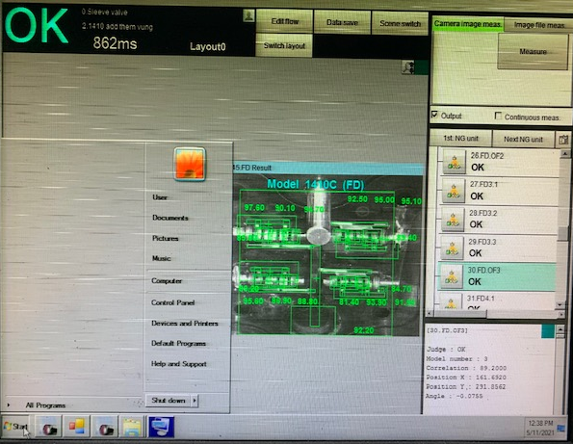
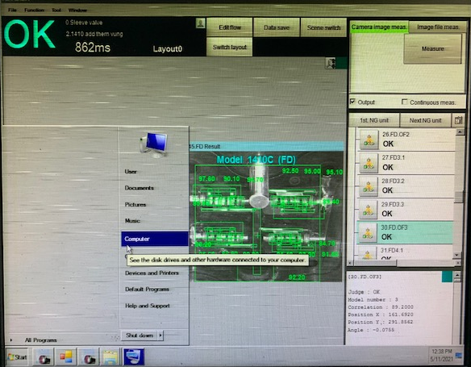
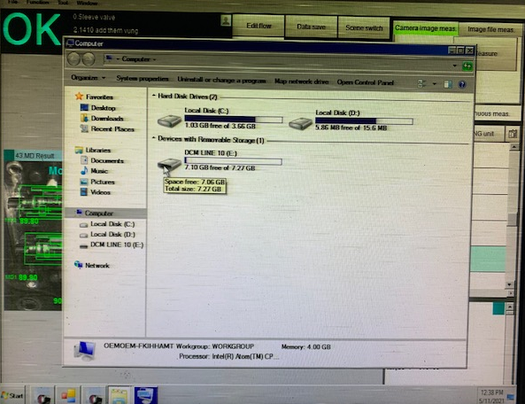
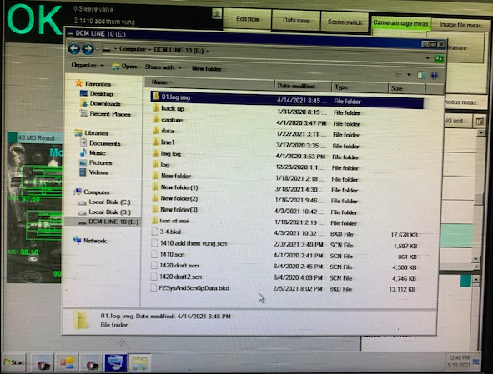
Hướng dẫn thao tác xóa USB vision
B1: Chọn biểu tưởng [ Start ] ở góc dưới bêntrái màn hình
B2: Chọn biểu tưởng [ Computer ]
Computer
Start
B3: Mở ổ cứng [ DCM LINE 10 ]
B4: Mở mục [ 01.log img ]
01.Log img
DCM lINE 10

Slide 2
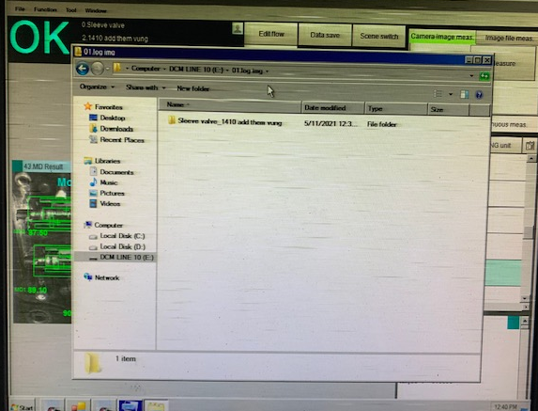
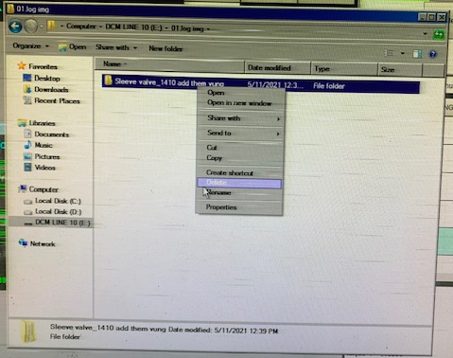
Hướng dẫn thao tác xóa USB vision
B5: chọn tất cả các file trong thưc mục [ 01.log img ]
B6: xóa file: Nhấn chuột phải chọn [ Delete ]
File trong mục [ 01.log img ]
Delete
B7: chọn biểu tượng[ X ] ở góc phải màn hình-> kết thúc quá trình xóa dữ liệu
X
Note:
1: Có thể thực hiện xóa dữ liệu khi vision đang hoạt động
2: Không rút USB hoặc tắt máy khi đang xóa dữ liệu

